Slide 1
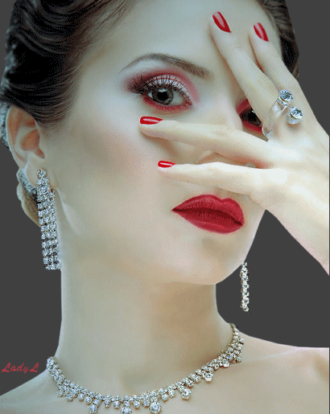

Pais maus
Dr. Carlos Hecktheuer
(Médico Psiquiatra)

Slide 2
O texto abaixo foi entregue pelo professor de Ética e Cidadania da escola Objetivo/Americana, Sr. Roberto Candelori, a todos os alunos da sala de aula, para que entregassem a seus pais.
A única condição solicitada pelo mesmo foi de que cada aluno ficasse ao lado dos pais até que terminassem a leitura.

Slide 3
O texto, a seguir transcrito, foi publicado recentemente por ocasião da morte estúpida de Tarcila Gusmão e Maria Eduarda Dourado, ambas de 16 anos, em Maracaípe – Porto de Galinhas. Depois de 13 dias desaparecidas, as mães revelaram desconhecer os proprietários da casa onde as filhas tinham ido curtir o fim de semana. A tragédia abalou a opinião pública e o crime permanece sem resposta.

Slide 4
PAIS MAUS
(Dr. Carlos Hecktheuer, Médico Psiquiatra)
“Um dia quando os meus filhos forem crescidos o suficiente para entender a lógica que motiva os pais e mães, eu hei de dizer-lhes: - Eu amei-vos o suficiente para ter perguntado aonde vão, com quem vão e a que horas regressarão.

Slide 5
Eu amei-vos o suficiente para não ter ficado em silêncio e fazer com que vocês soubessem que aquele novo amigo não era boa companhia.
Eu amei-vos o suficiente para vos fazer pagar os rebuçados que tiraram do supermercado ou revistas do jornaleiro, e vos fazer dizer ao dono: “Nós tiramos isto ontem e queríamos pagar”.

Slide 6
Eu amei-vos o suficiente para ter ficado em pé, junto de vocês, duas horas, enquanto limpavam o vosso quarto, tarefa que eu teria feito em 15 minutos.
Eu amei-vos o suficiente para vos deixar ver além do amor que eu sentia por vocês, o desapontamento e também as lágrimas nos meus olhos.

Slide 7
Eu amei-vos o suficiente para vos deixar assumir a responsabilidade das vossas ações, mesmo quando as penalidades eram tão duras que me partiam o coração.
Mais do que tudo, eu amei-vos o suficiente para vos dizer NÃO, quando eu sabia que vocês poderiam me odiar por isso (e em alguns momentos até odiaram).

Slide 8
Estas eram as mais difíceis batalhas de todas. Estou contente, venci... Porque no final vocês venceram também! E qualquer dia, quando os meus netos forem crescidos o suficiente para entender a lógica que motiva os pais e mães; quando eles lhes perguntarem se os seus pais eram maus, os meus filhos vão lhes dizer:

Slide 9
“Sim, os nossos pais eram maus. Eram os piores do mundo...As outras crianças comiam doces no café e nós só tinhamos que comer cereais, ovos, torradas. As outras crianças bebiam refrigerante e comiam batatas fritas e sorvetes ao almoço e nós tinhamos que comer arroz, feijão, carne, legumes e frutas. Nossos pais tinham que saber quem eram os nossos amigos e o que nós fazíamos com eles.

Slide 10
“Insistiam que lhes disséssemos com quem íamos sair, mesmo que demorássemos apenas uma hora ou menos. Nossos pais insistiam sempre conosco para que lhes disséssemos sempre a verdade e apenas a verdade.
E quando éramos adolescentes, eles conseguiam até ler os nossos pensamentos. A nossa vida era mesmo chata”!

Slide 11
“Nossos pais não deixavam os nossos amigos tocarem a buzina para que saíssemos; tinham que subir, bater à porta, para que os nossos pais os conhecessem.
Enquanto todos podiam voltar tarde da noite com 12 anos, tivemos que esperar pelo menos 16 para chegar um pouco mais tarde, e aqueles chatos levantavam para saber se a festa foi boa (só para verem como estávamos ao voltar)”.

Slide 12
“Por causa dos nossos pais, nós perdemos imensas experiências na adolescência.
- Nenhum de nós esteve envolvido com drogas, em roubo, em atos de vandalismo, em violação de propriedade, nem fomos presos por nenhum crime”.

Slide 13
“FOI TUDO POR CAUSA DOS NOSSOS PAIS!”
“Agora que já somos adultos, honestos e educados, estamos a fazer o melhor para sermos “PAIS MAUS”, como eles foram. EU ACHO QUE ESTE É UM DOS MALES DO MUNDO DE HOJE:
NÃO HÁ PAIS MAUS SUFICIENTES”!

Slide 14
Música: Ernesto Cortazar
Child wings.wav
texto: Dr. Carlos Hecktheuer
Formatação: Isa Quintanilha
dafnemqs@yahoo.com.br
Como faço parte desse grupo de
“pais maus” estou repassando.......

